Slide 1
3. Blok
Doc. Ing. Petr Novák, Ph.D.
Kancelář: UEK
Email: petr.novak@mvso.cz
Výrobní faktory; transformační proces; organizační struktury

Slide 2
Podnikové výrobní faktory

Slide 3
Národohospodářské výrobní faktory
Podnikové výrobní faktory

Slide 4
Národohospodářské faktory
Práce
Práce je cílevědomá lidská činnost vytvářející statky a služby.
Prací nebudeme pro naše účely rozumět činnosti, které provádějí stroje.
Stroje zařadíme do kapitálu ve věcné podobě.
Pracovní síla – souhrn fyzických a duševních schopností člověka konat práci. Ne každý člověk má pracovní sílu - nemají ji nemocní, starci, v našem právním řádu děti.
Pro určité práce je nedílnou součástí schopnosti pracovat také určitá kvalifikace - vzdělání a dovednosti nabyté praxí.
Práce je vzácný výrobní faktor, což ovlivňuje jeho cenu na trhu práce. Tuto cenu nazýváme mzdou.
Mzdu rozlišujeme
- nominální
- reálnou
S pojmem práce úzce souvisí pojmy dělba práce,
specializace a kooperace.

Slide 5
Národohospodářské faktory
Půda
nejtypičtější přírodní zdroj.
Půdy je přesně omezené množství –vzácný zdroj.
Ten kdo půdu vlastní, má určité výsadní postavení vůči všem ostatním nevlastníkům, a to se obecně v ekonomii nazývá monopolem.
Vlastník půdy si na trhu může diktovat podmínky prodeje a nájmu, nejdůležitější z nich je cena. Při prodeji dosahuje
majitel půdy tržní cenu, při pronájmu získává pozemkovou rentu (peněžní výnos z půdy).

Slide 6
Národohospodářské faktory
Kapitál
Nejjednodušší definice kapitálu říká, že jsou to peníze, které přinášejí další peníze.
Kapitálem rozumíme vše, co vkládáme do výroby proto, aby vznikly další hodnoty.
Základní rozlišovací znak kapitálu -účelovost vložených prostředků, snaha dosáhnout zisk (resp. úrok), a to bez ohledu na to, zda nakonec opravdu bude dosaženo zisku nebo ztráty.
Druhým znakem je, že kapitál předpokládá vlastnictví – ten, kdo vkládá kapitál do výroby má úmysl dosáhnout zisk pro sebe – to je výrazná osobní motivace podnikatelova.
Finanční a reálný kapitál

Slide 7
Podnikohospodářské výrobní faktory
Podstata transformace → kombinace podnikových výrobních faktorů → dosahujeme značně vysoký synergický efekt.
Podnikové výrobní faktory: členění dle různých
autorů →
- Wöhe, Gutenberg:
elementární výrobní faktory,
dispozitivní výrobní faktory.

Slide 8
2.Podnikohospodářské výr.faktory
B. von Colbe a G. Lassmann → detailnější rozpracování → uvádějí i třetí skupinu faktorů → doplňkové faktory.
Elementární výrobní faktory mají rozhodující úlohu v podnikovém transformačním procesu.
Dělí se na:
- potenciální elementární výrobní faktory,
- spotřebovávané elementární výrobní faktory.

Slide 9
2.Podnikohospodářské výr.faktory
Potenciální výrobní faktory postupně přenášejí část své hodnoty, a to mírou jejich opotřebení, do nových výrobků.
Tvoří je prvky:
Aktivní – stroje, zařízení,nosiče informací, pracovní síla
Pasivní – budovy, pozemky, základní zařízení

Slide 10
2.Podnikohospodářské výr.faktory
Spotřebovávané elementární výrobní faktory vstupují celým svým obsahem do nových výrobků jednorázově a jen v jednom transformačním procesu.
Menší část z nich není spotřebovávaná přímo,
ale napomáhá, ovlivňuje výrobní proces.
Tvoří je prvky:
- výkonná (konkrétní, produktivní) pracovní síla,
podnikové prostředky.
  Přímé – suroviny, polotovary, díly, pom.látky, výrobní služby
  Nepřímé – nástroje, podnikové služby včetně informací

Slide 11
2.Podnikohospodářské výr.faktory
Dispozitivní faktory
Řízení a jeho složky:
- plánování
- organizace
- rozhodování
kontrola
informační management
Doplňkové faktory
Vztah podniku k:
-státu
-bankám
-pojišťovnám

Slide 12
2.Podnikohospodářské výr.faktory
Národohospodářský pohled | Podnikohospodářský pohled
1. práce | 1. řídící práce - dispozitivní VF
 | 2. výkonná práce – element. VF
2. půda | Pozemky - eVF | 3. Dlouhodobý majetek
3. kapitál | Budovy Stroje a zařízení Nástroje Dopravní prostředky atd.
 | 4. materiál (pracovní předměty)

Slide 14
Podnikové výrobní faktory
Př. 1 Výrobní podnik má v roce 2008 k dispozici tyto
druhy výrobních faktorů v hodnotovém vyjádření:
- budovy | 80 mil. Kč
- výrobní stroje a zařízení | 120 mil. Kč
- počítače včetně programového vybavení | 20 mil. Kč
- pozemky | 16 mil. Kč
- suroviny | 10 mil. Kč
- nástroje | 3 mil. Kč
- polotovary | 8 mil. Kč
- pomocné materiály | 2 mil. Kč
- průměrné roční mzdy výkonných pracovníků | 3 mil. Kč
- nájemné | 5 mil. Kč
- průměrné roční náklady souvisící s řízením podniku | 4 mil. Kč
- daně | 2 mil. Kč
- nevýrobní zařízení | 10 mil. Kč
Vypočítejte hodnotu jednotlivých skupin výrobních faktorů v podniku
Vypočítejte procentuální strukturu jednotlivých skupin výrobních faktorů a zhodnoťte ji z pozice podniku náročného na stroje a zařízení.

Slide 15
Transformační proces
podnikový transformační proces představuje soubor činností, jejichž cílem je změna vstupů (imputov) na výstupy (outputy)
v tomto procesu výrobní faktory vstupují do výrobního procesu, kombinují se v optimálním poměru, působí vo vzájomné součinnosti a výsledkem těchto aktivit je produkt nebo služba, kterou podnik nabízí na trhu
probíhá v podniku nepřetržitě a podnik v rámci svojich aktivit permanentně přeměňuje nakoupené vstupy (materiál, suroviny atd.) na výstupní produkty a služby
tento proces můžeme označit také pojmem výroba

Slide 16
Transformační proces
VÝSTUPY
VSTUPY
PODNIK

Slide 17
Nákup
představuje cílevědomé aktivity podniku, které jsou zaměřené na zajištění vstupů výroby (výrobních faktorů)
představuje úvodní fázi výrobního procesu
Nese s sebou náklady (a také výdaje)
Ve vztahu k definovaným vztahům podnkání je zřejmé, že minimalizace nákladů při nákupu vstupů výroby představuje klíčový přístup k těmto podnikovým aktivitám

Slide 18
Výrobní proces v podniku
Nákup
Výroba
Prodej

Slide 19
Nákup
nákupní fáze podnikového transformačního procesu si vyžaduje:
určit zodpovědný útvar za pořizování jednotlivých vstupů, definovat pravomoci a zodpovědnosti tohoto útvaru a zabezpečit důslednou kontrolu těchto procesů ve vztahu ke kvalitě a ceně vstupů (např. zabránit korupčnímu chování pracovníků nákupu)
definovat čas a množství objednávaných vstupů ve vztahu k podnikovým cílům tak, aby byl zabezpečený nepřetržitý výrobní proces
správně řídit nákupní proces i z důvodu efektívního využití peněz, tzn. nakupovat minimální množství vstupů pro zabezpečení výroby, využívat cenové výkyvy na trhu pro minimalizaci nákladů apod.

Slide 20
Nákup
Předmětem nákupu mohou být:
stroje, zařízení, nářadí a pomůcky
vstupní materiály, polotovary, zboží
palivo, energie
pracovní síla (manažment)
nemateriální hodnoty (patenty, licencie, know – how, atd.)
informace
cenné papíry apod.

Slide 21
Výroba
výrobou (výrobní činností) podniku rozumíme přeměnu podnikových vstupů (suroviny, majetek, lidský faktor výroby atd.) na podnikové výstupy (výrobky, služby), např. podnik nakoupí kůži, gumu, nitě a výsledkem jeho aktivit jsou boty
předpokladem je samozřejmě existence i jiných výrobních faktorů
přeměna surovin na výrobky probíhá jako výrobní proces v podniku

Slide 22
Výroba
Výrobní proces se skládá z mnoha různých procesů, které působí ve vzájemné interakci :
Řídící procesy – jedná se o systém procesů, které koordinují činnost jednotlivých faktorů ve výrobním procesy s cílem dosáhnout plánovanou hodnotu výstupů (např. počet pracovníků při výkonu operace, jejich vzájemná součinnost a postupnost jejich pracovních úkonů ve výrobě atd.)
pracovní procesy – jedná se o systém procesů ve výrobě, které se uskutečňují jako důsledek přímé účasti človeka ve výrobním procesu (např. človek namontuje na karosérii auta kola, obuvník zatluče do podrážky hřebík apod.)
automatické procesy – vykonávají se bez přímé účasti človeka
přírodní procesy – ve výrobním procesu se využívají zákony přírody a působí přírodní síly – například kvašení při výrobe alkoholu

Slide 23
Výroba
podľa použitej technológie členíme výrobný proces na:
mechanicko – fyzikálny, v rámci ktorého látková podstata suroviny v procese sa nemení, mení sa veľkosť, dizajn, prípadne kvalita výstupu (napr. pri výrobe obuvi sa nemení podstata kože, z ktorej sa topánky vyrábajú; veľkosť topánok, ich dizajn a kvalita vo vzťahu k potrebám človeka budú určite odlišné ako balenie surovej kože, ktoré vstupuje do výrobného procesu
chemický – v tomto procese sa mení látková podstata vstupných surovín – napr. výroba benzínu z ropy, výroba vína, výroba liekov apod.

Slide 24
Výroba
Členění výrobního procesu z hlediska výrobního programu:
hlavní výrobní program – tyto výrobky tvoří hlavní náplň výroby daného podniku
Vedlejší výrobní program – představuje výrobu polotovarů a náhradních dílů
přidružený výrobní program – představuje zpravidla odlišné zaměření v porovnání s hlavním výrobním programem (např. pridružená stavební výroba, podnik vyrábějíci nábytek šije autopotahy apod.)

Slide 25
Výroba
Z hlediska počtu vyráběných výrobků členíme výrobu na:
hromadná výroba – podnik vyrábí výrobky ve velkém počtu (např. pečivo, pivo, kamenolom, těžba uhlí atd.), cena jednoho výrobku je nižší než při sériové výrobě v důsledku působení tzv. úspor z rozsahu
sériová výroba – podnik vyrábí výrobky v omezených množstvích (sériích), cena jednoho výrobku je nižší než v kusové výrobě
kusová výroba – podnik vyrábí výrobky v malých množstvích (kusoch), cena jednoho výrobku je vysoká

Slide 26
Prodej
prodej vyrobených výrobků a služeb představuje završení transformačního procesu
v této fáze transformačného procesu podnik prodává svoje výrobky a služby za peníze, dosahuje výnosy z podnikatelské činnosti a tvoří zisk, čím se naplňují jeho základní cíle
tato etapa a její úspěšné zvládnutí jsou velmi důležité pro zachování podniku v podmínkách roustoucí konkurence, kdy větším problémem je prodat výrobky a služby než je vyrobit
v podmínkách tržního mechanismu v důsledku existující konkurence je dominantním trhem trh kupujícího, a proto je důležitým aspektem úspešnosti na trhu péče o zákazníka a jeho potřeby (Náš zákazník, náš pán.)

Slide 27
Organizování – podniková organizace
Organizace – souhrnný pojem pro podnik či instituci, jako výraz pro určitý způsob vnitřního uspořádání podniku či instituce
Organizace v širším slova smyslu – zahrnující cílené spojení lidských i dalších ekonom. zdrojů, tzv. ekonomické organizace
Organizace v užším slova smyslu – hierarchicky řízené skupiny osob, vytvořené a fungující proto, aby mohlo být dosaženo určitých cílů
Organizování – shromáždění a koordinace lidských, finančních, fyzických, informačních a dalších zdrojů potřebných k dosažení cílů organizace.

Slide 28
Organizování – podniková organizace
Podniková organizace:
organizace jako celek, který plní funkce podniku,
organizace jako míra uspořádání podniku,
organizace jako cílevědomá činnost.
Organizační struktura
Různé org. systémy si vyžadují i různou org. strukturu
  způsob vnitřního rozdělení činností a pravomocí
Důvodem organizování je nutnost dělby práce a omezenost rozpětí řízení.
Při vytváření org. struktury se řídíme kritérii:
  typ výrobku nebo služby;
  charakter pracovního procesu a funkce, které ho mohou zajistit;
  potřebná specializace a kvantifikace;
  čas, který je zapotřebí pro zvládnutí činností;
  zákazník;
  místo.
Kritéria se kombinují tak, aby byla nalezena optimální org. struktura a zajištěna koordinace činností.

Slide 29
Organizování – podniková organizace
Organizační struktura
Základní typy organizačních struktur z hlediska jejich vývoje
  Klasické (funkcionální, divizní)
  Moderní (org. struktury s pružnými prvky)
  Moderní a netradiční (podnikatelské jednotky, procesní,)
Struktura organizace může být určitou kombinací jednotlivých druhů struktur.

Slide 30
Funkcionální struktura
Organizační jednotky jsou vytvářeny k výkonu jednotlivých
odborně specializovaných výkonů např. vývoj, výroba,
prodej, finance, personální oblast = specializace na základě
funkcí
Funkce – jediná činnost častěji skupina vzájemně
spjatých a obdobných činností, spojených příbuznými
pracovními postupy
Nevýhoda – vysoký stupeň centralizace rozhodování a
omezená možnost koordinace funkcí na nižších úrovních
organizací

Slide 31
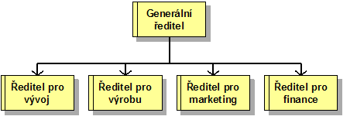
Funkcionální struktura
Problémy funkcionální organizace
Stanovování cílů: cíle jsou formulovány z hlediska
jednotlivých funkcí a nikoli z celého podniku;
Předávání z vyšších na nižší hierarchické úrovně;
Vymezení pracovní náplně;
Odpovědnost;
Komunikace;
Trvalé udržování starých struktur.
Plně funkcionální struktura funguje jestliže:
Firma působí jen na několika málo místech;
Vyrábí produkty, které jsou vzájemně příbuzné.

Slide 32
Divizní struktura
Typ specializace podle objektu. Předpokládá specializaci
vytvořené org. jednotky na daný objekt, kterým může být
např. výrobek, trh, region, projekt. Vytváříme divize.
Cílem divizního uspořádání je:
- snížit zátěž nejvyššího vedení firmy na koordinaci jedl. funkcí;
urychlit rozvoj firmy při pronikání na nové trhy;
decentralizovat rozhodování s cílem zvýšit jeho rychlost i
kvalitu a současně posílit motivaci na nižších úrovních.

Slide 33
Divizní struktura
Výhody:
Rychleji reaguje na změny tržních a ekonomických podmínek
Je schopna lépe plánovat řešení nadcházejících situací
Lepší předpoklady pro vztahy mezi zaměstnanci navzájem i mezi zaměstnanci a managementem
Lepší informovanost a porozumění manažerským rozhodnutím
Otevřenější komunikaci, vyšší zájem pracovníků na úspěchu organizace
Nevýhody:
Mohou se stát nezávislé, že působí proti zájmům organizace
Zvyšující administrativní náklady
Produktová org. struktura:
Specializace na výrobu a prodej jednoho či několika
příbuzných výrobků
př. Automobilové firmy
Zákaznická struktura org.:
Vychází z povahy a potřeb jejích jednotlivých zákazníků
Geografická struktura či specializace:
- Organizace je rozdělena na regionální bázi

Slide 34
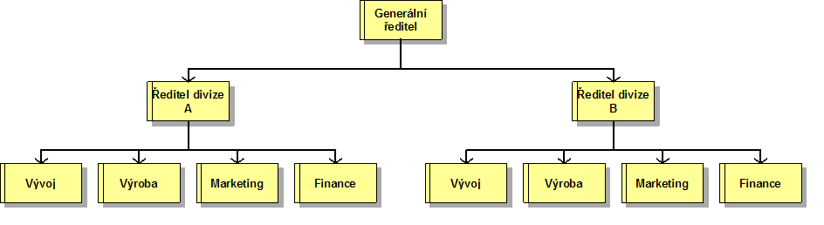
Divizní struktura

Slide 35
Moderní struktury
Organizační struktura maticová
Formou smíšené org. struktury je maticová organizace.
Způsoby rozdělení práce v organizaci: funkcionální a
projektový (zákaznický či produktový).
Je současně pružná, jelikož produktové a zákaznické týmy
mají dočasný charakter
Maticové uspořádání může nabývat dvou podob:
Projektový manažer požádá o spolupráci na určitém úkolu
vedoucí jednotlivých oddělení.
Projektový manažer přímo řídí pracovníky, kteří se práce
na projektu účastní.

Slide 36
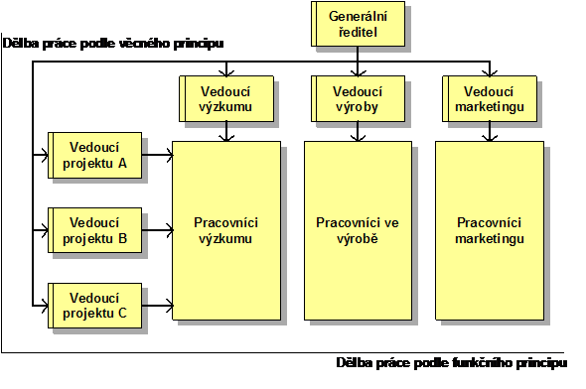
Moderní struktury

Slide 37
Moderní struktury
Organizace založená na schopnostech
Základem jsou různé schopnosti pracovníků.
Hlavním cílem je podpořit rozvoj klíčových schopností,
kterými firma disponuje.
Je účelná při reakci (častá změna strategie) na neustále se
měnící okolí např. firmy poskytující specializované
profesionální služby (podnikové poradenství).

Slide 38
Týmová organizace
V rámci existující org. struktury nebo určitá varianta
maticové
Použita jako základní princip tvorby organizace přičemž
vzniká určitá hierarchie týmů z různých funkcionálních
útvarů.
Ekonomický význam týmů – náklady spojené s přenosem
informací mohou být sníženy vzhledem k
intenzivní komunikaci.
Tým je zvláštní pracovní jednotka vytvářená ke
splnění určitého cíle.

Slide 39
Moderní a netradiční org. struktury
Procesní organizace
Základem tvorby org. jednotek jsou jednotlivé technologické
procesy či určité fáze výroby.
Širší uplatnění procesního rozdělení činností vede k procesně
založené organizaci. Základními stavebními kameny se
stávají procesy, které uspokojují požadavky zákazníků.
Tvorba vychází z procesního modelu zachycující hlavní
(klíčové) firemní procesy a jejich vzájemné vztahy.

Slide 40
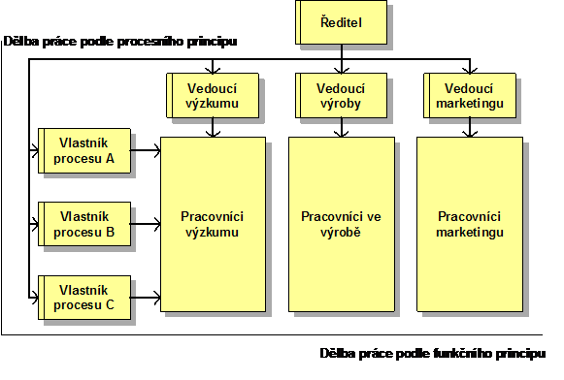

Slide 41
Moderní a netradiční struktury
Podnikatelské jednotky uvnitř firmy (Small Business
Units - SBU)
spočívají ve vytvoření autonomní podnikatelské jednotky uvnitř organizace.
Dochází zde k decentralizaci řízení s cílem využít především znalosti a
konkrétních podmínek například v oblasti výroby, poskytování služeb,
servisu apod. Jsou to jednotky převážně bez právní subjektivity.
Obory s vysokou dynamikou změn v okolí a zároveň
vysokou kapitálovou náročností
Podnik vystupuje jako tým podnikových org. jednotek
plně vybavených, zmocněných a odpovědných za
uspokojení zákazníků.

Slide 42
Základní pojmy
Způsob propojení org. jednotek
Odpovědnost musí odpovídat pravomoci
Způsoby uspořádání řídících vztahů:
Jednoliniový (liniový) systém
Viceliniový (funkcionální) systém
Liniově štábní systém

Slide 43
Organigramy organizačních struktur
Jednoliniový (liniový) systém
Víceliniový (funkcionální) systém

Slide 44
Základní pojmy
Základní formy organizačních struktur:
Jsou výsledkem organizování a vznikají kombinací
manažerem vybraných možností.
- průkopnická organizace: jednoliniový systém
- byrokratická organizace: liniově štábní systém
- pružné organizační formy:
- 1.vícekriteriální organizační struktura
- 2.projektové organizační formy
- 3.podnik v podniku (SBU)

Slide 45
Základní pojmy
Průkopnická organizace
Maticová (vícekriteriální) organizace

Slide 46
Základní pojmy
Vícekriteriální org. struktura
- představitelem maticová organizace
- lépe reaguje na změny okolí
větší pružnost je dosažena za cenu porušení
jednoty řízení
Projektové organizační formy
Pro zvýšení pružnosti org. struktury
V rámci základní org.struktury vznikne dočasně
organizace orientovaná na uskutečnění určitého úkolu

